Slide 1

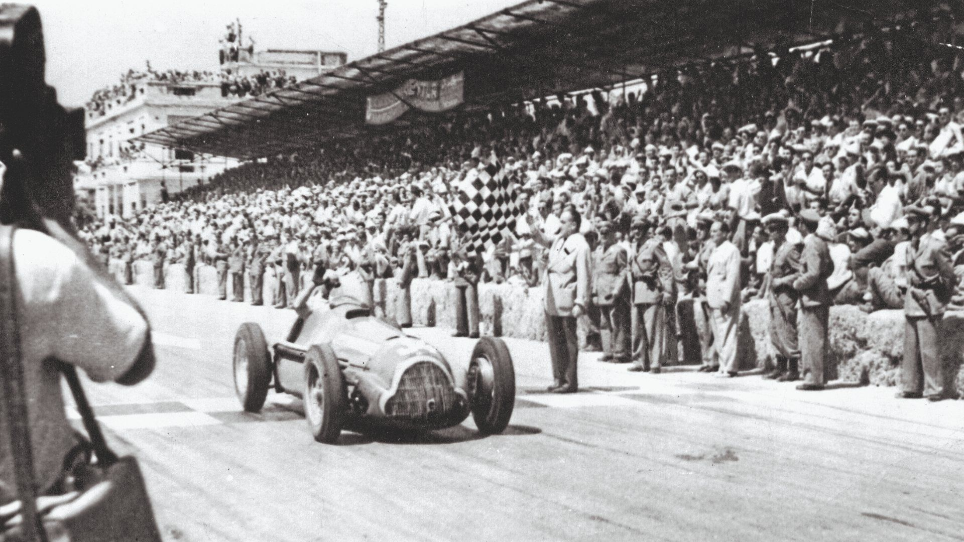
Análisis Exploratorio de Fernando Alonso

Slide 2
Hipótesis y metodología
Hipótesis: Fernando Alonso es el mejor piloto español en la historia de la F1.
Metodología:
- Análisis exploratorio de datos (EDA) con estadísticas de pilotos españoles
- Comparación del desempeño entre pilotos
- Uso de métricas clave: puntos, victorias, consistencia y participación,circuitos, constructores...
- Comparación con pilotos destacados internacionales.

Slide 3
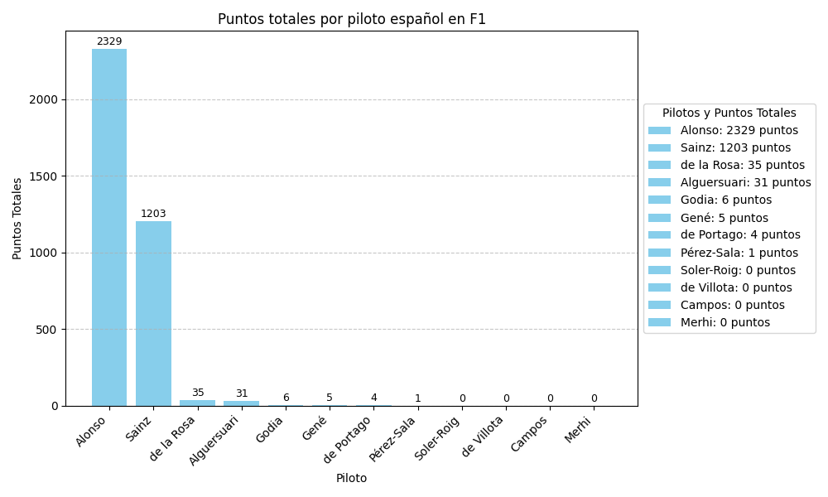

Slide 4
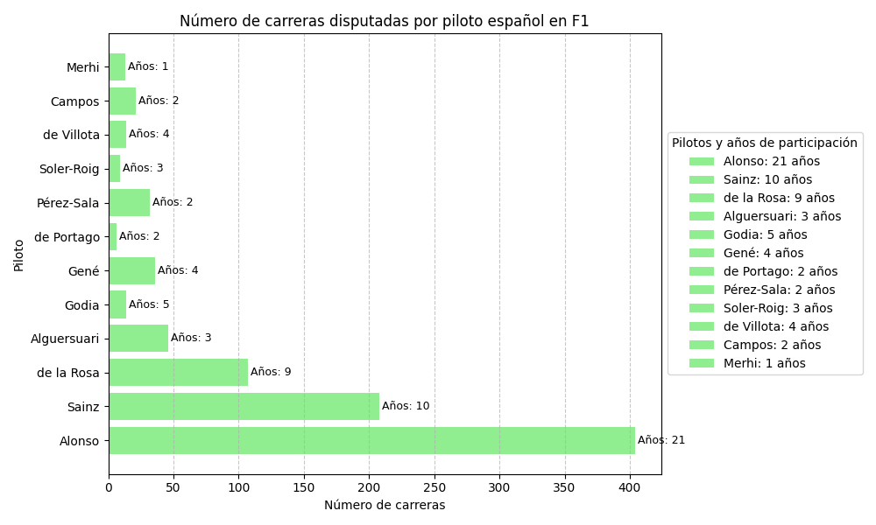

Slide 5
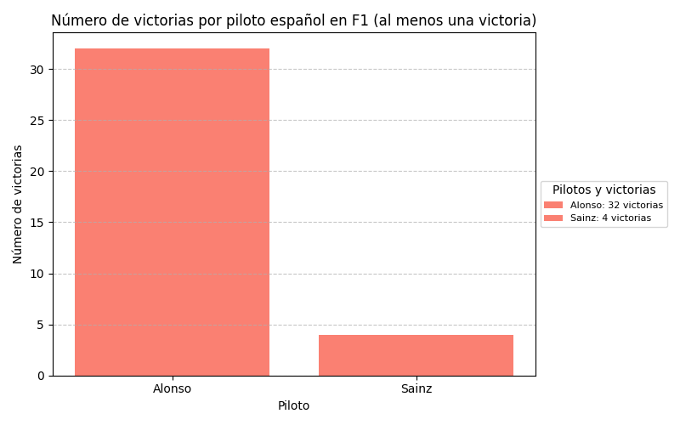

Slide 6
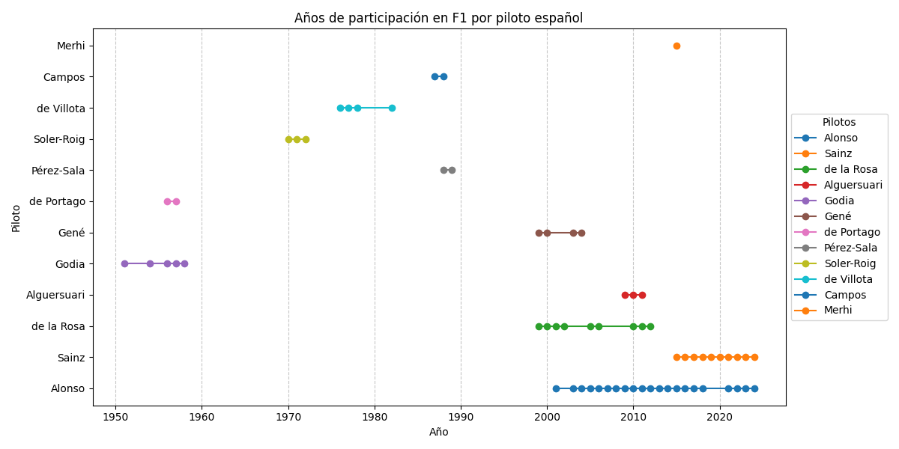

Slide 7
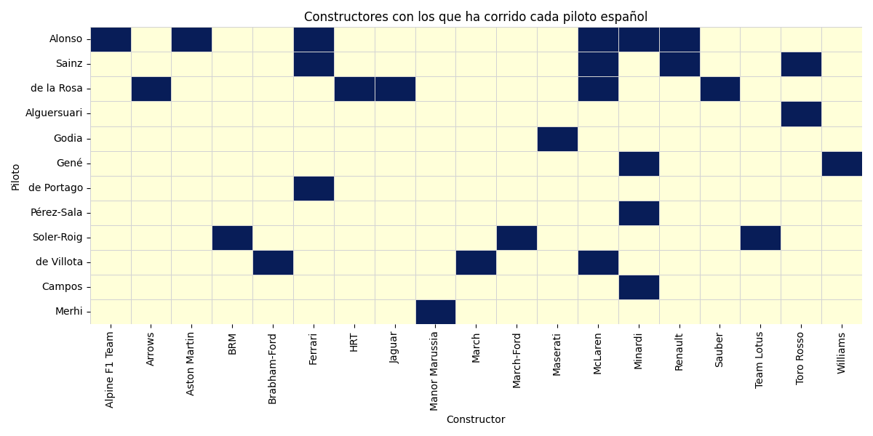

Slide 8
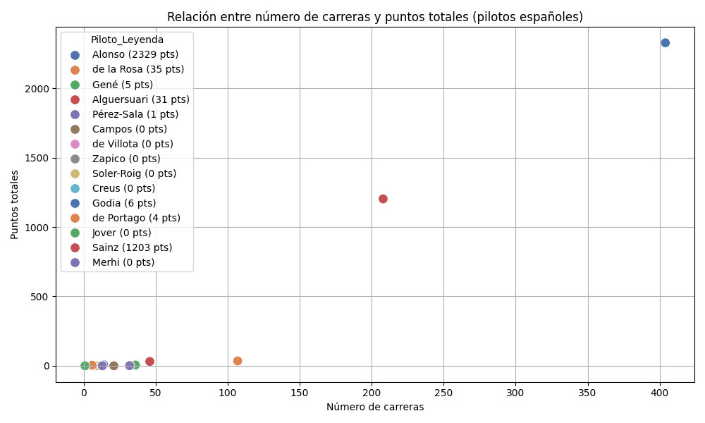

Slide 9
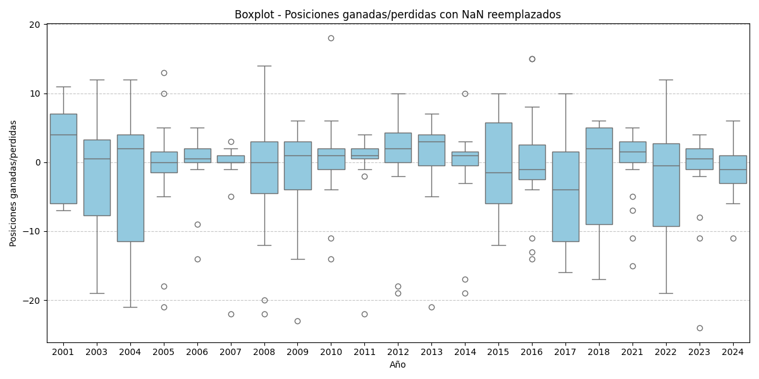
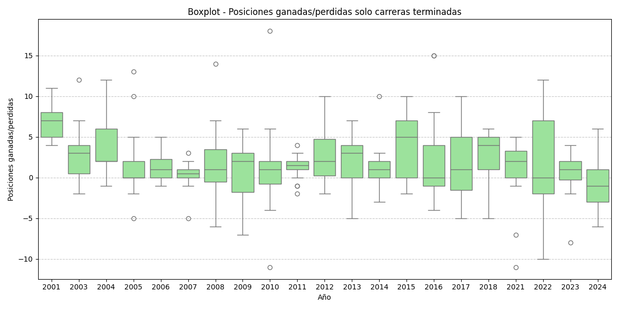

Slide 10
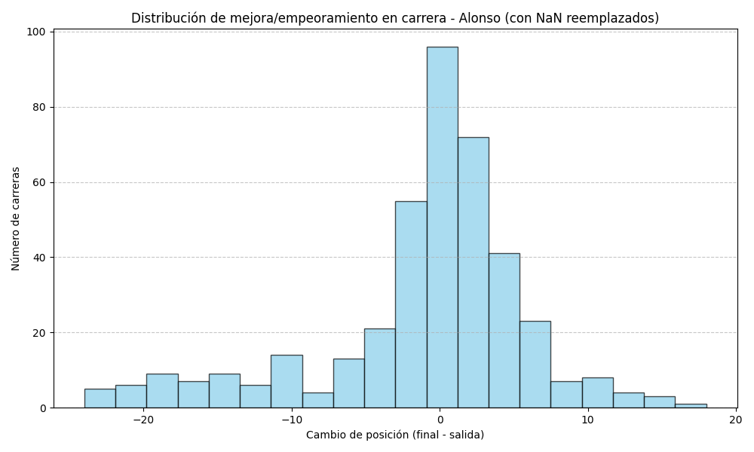
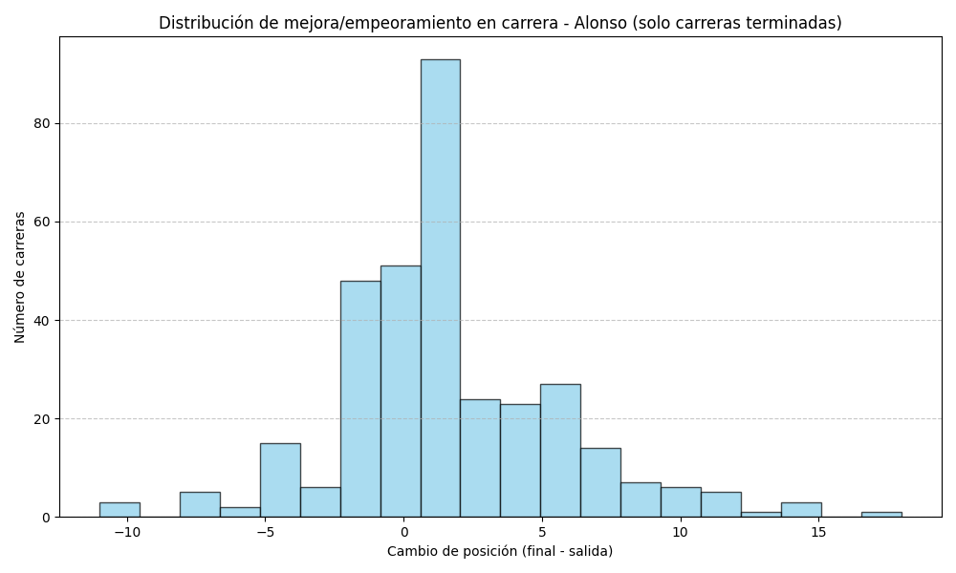

Slide 11
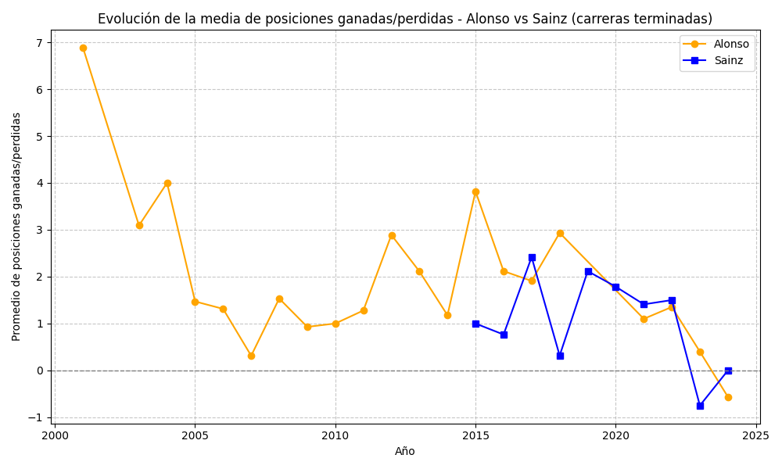

Slide 12
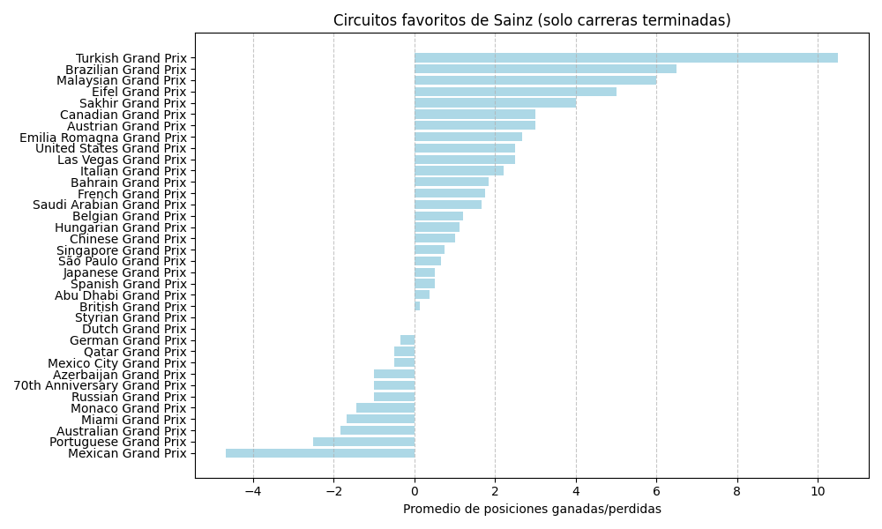
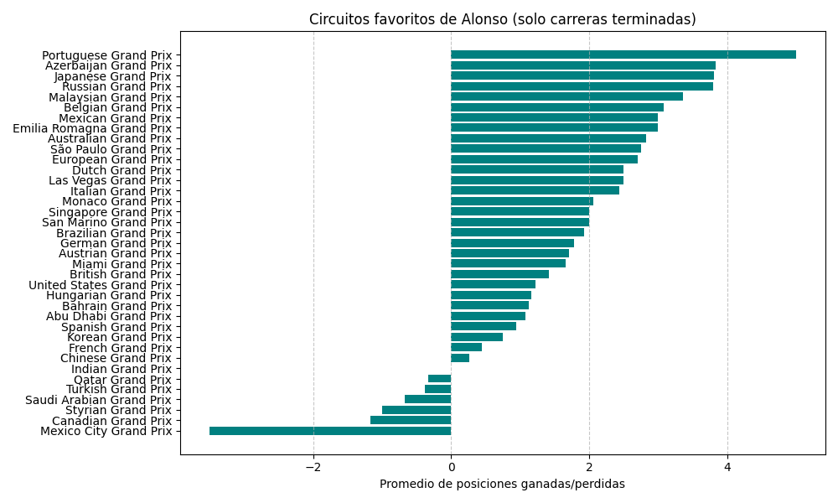

Slide 13
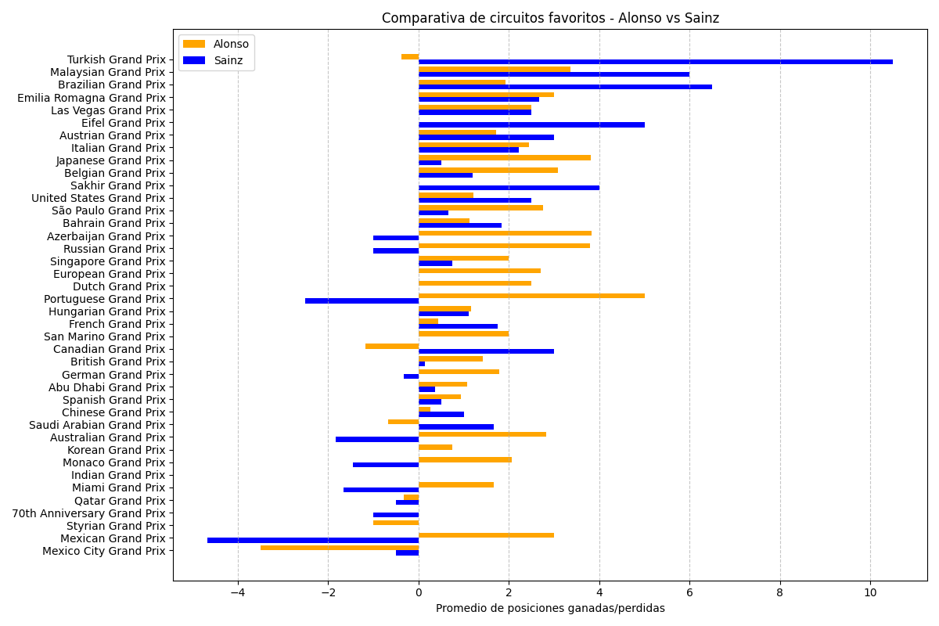

Slide 14
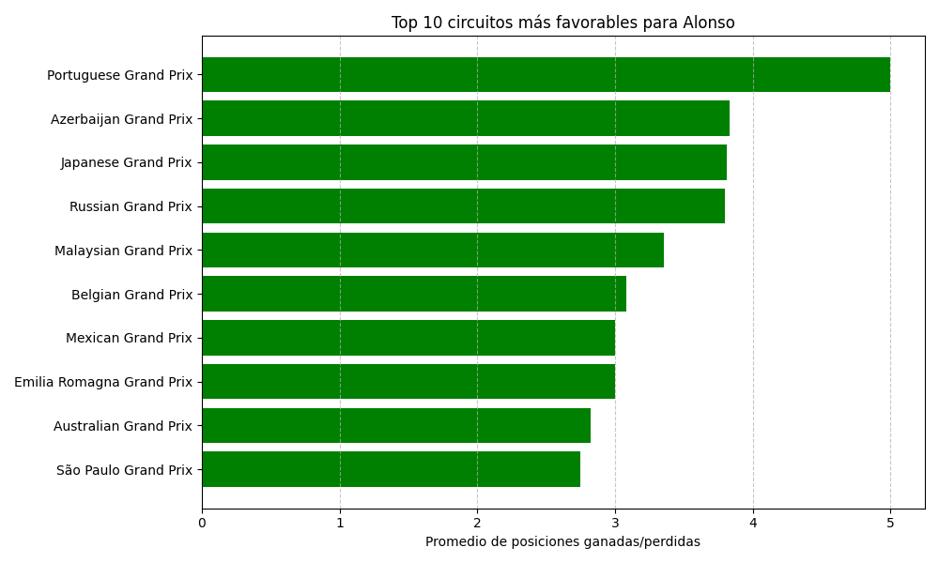
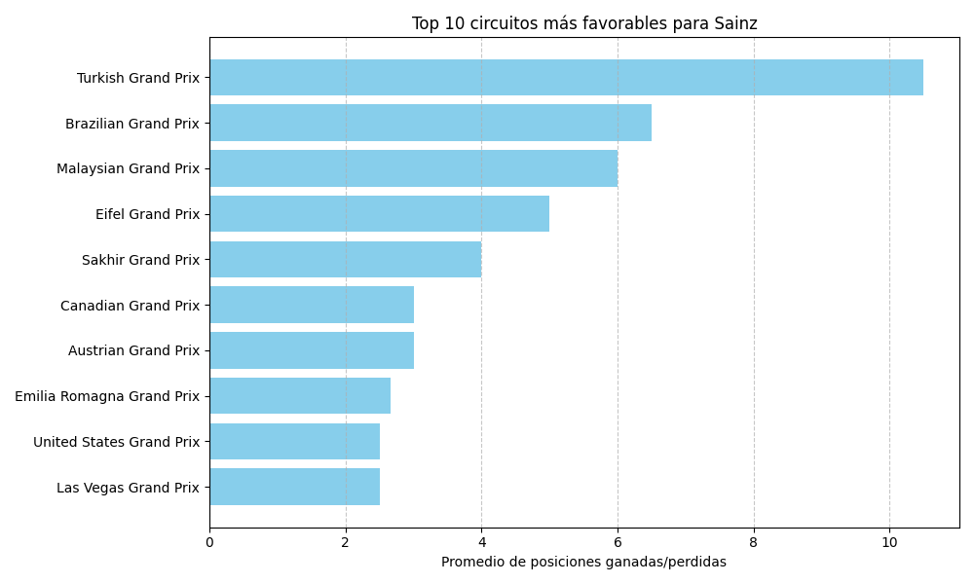

Slide 15
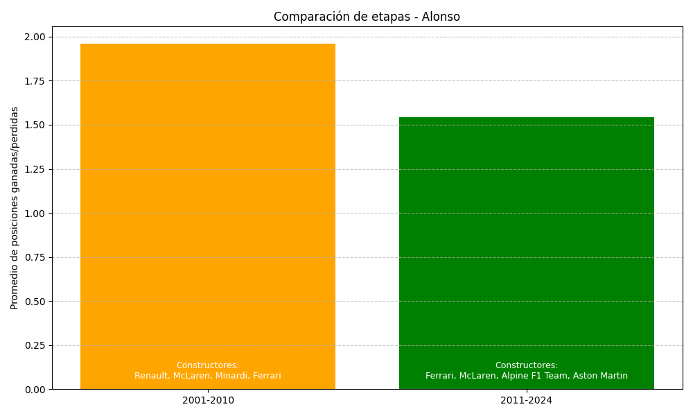

Slide 16
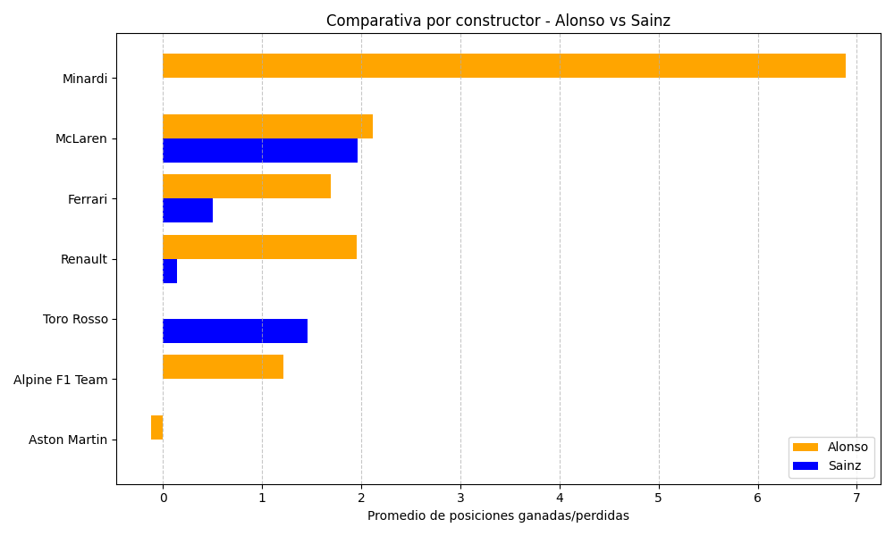

Slide 17
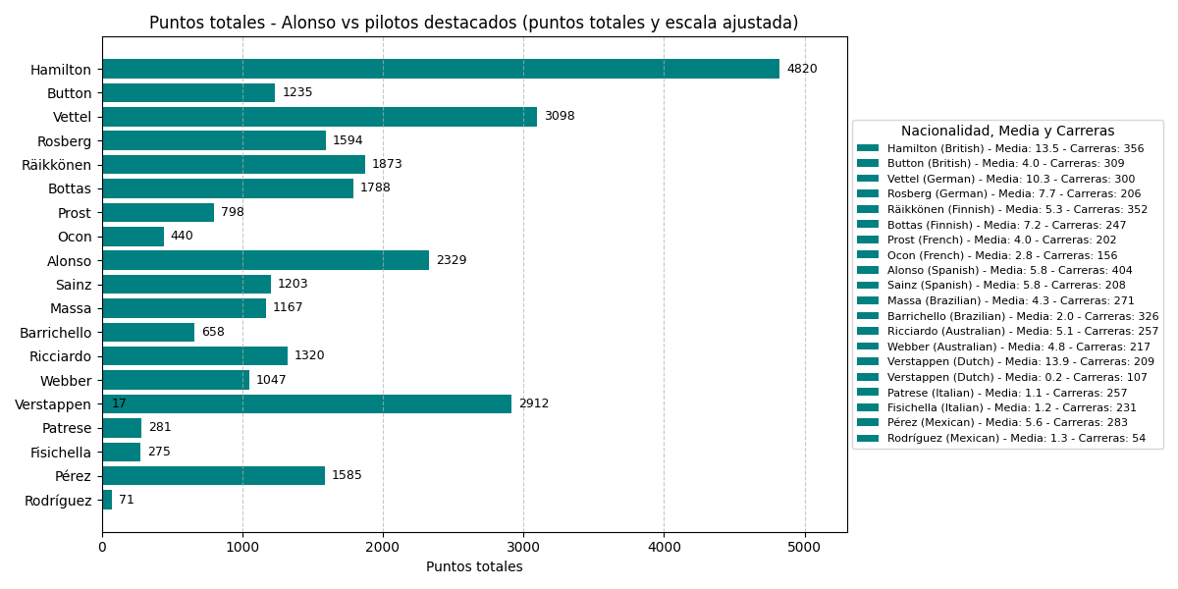

Slide 18
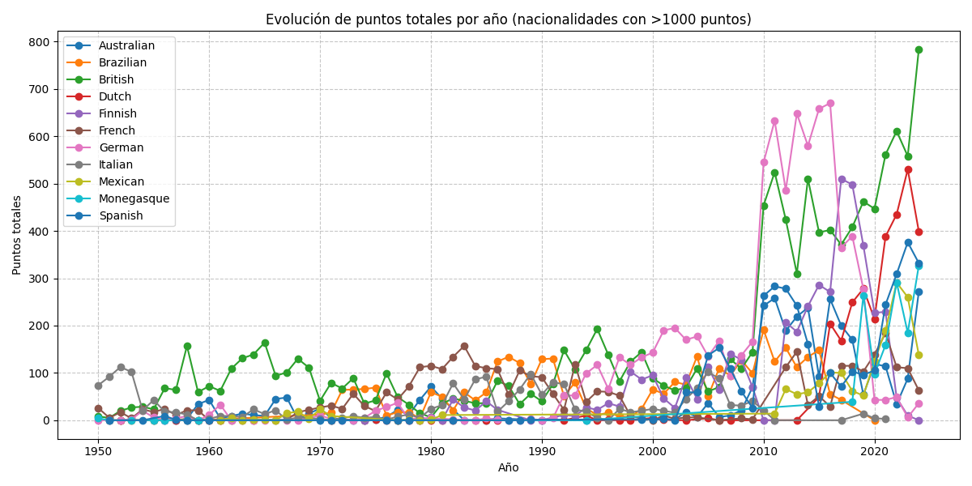

Slide 19
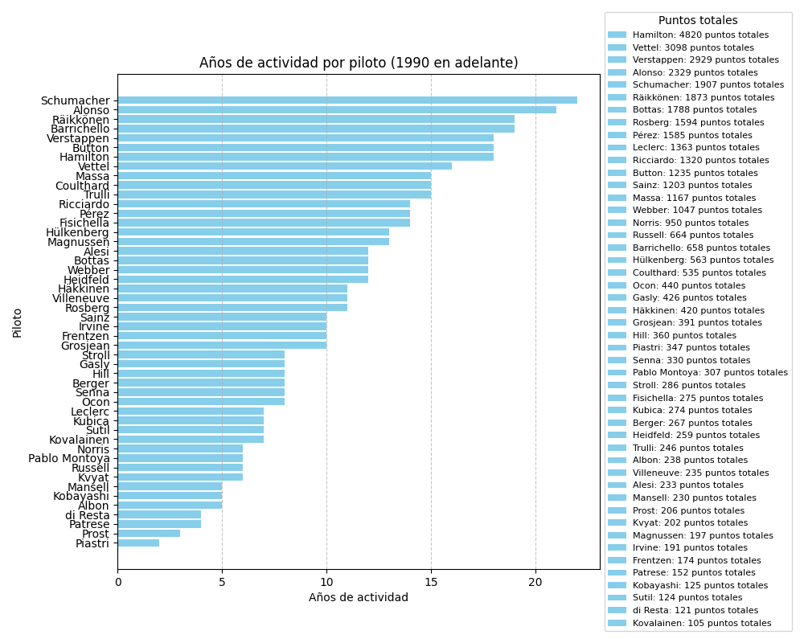

Slide 20
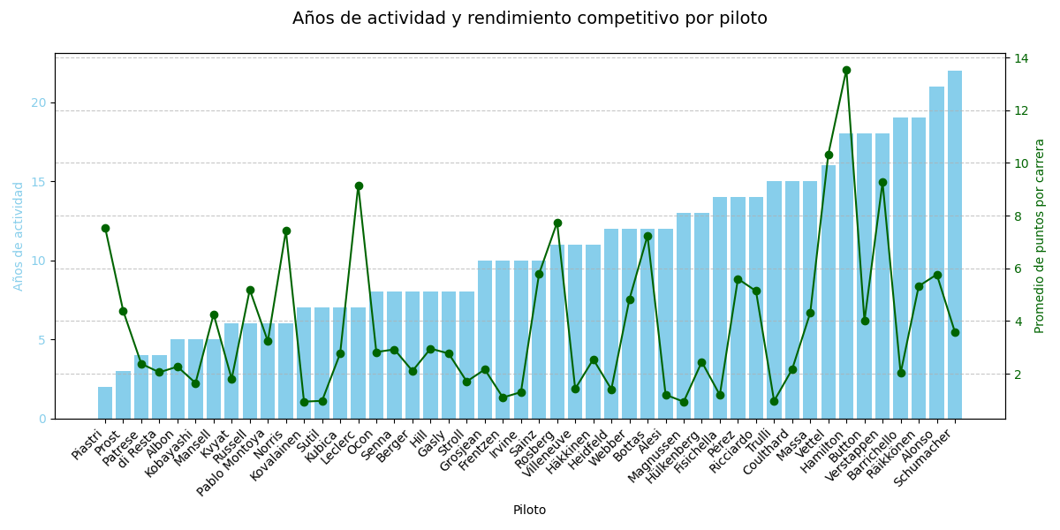

Slide 21
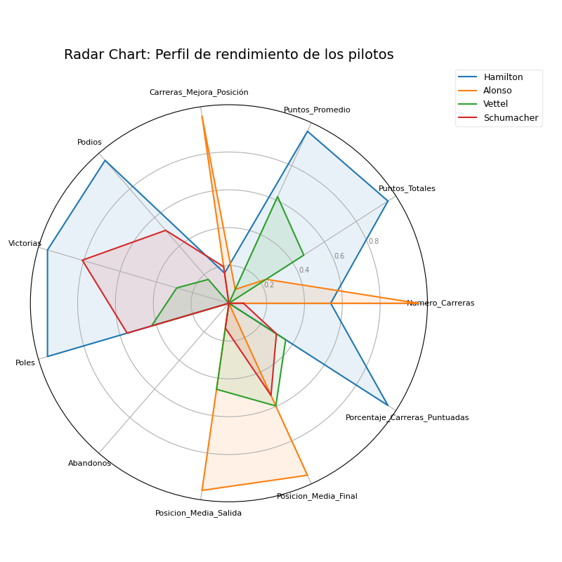

Slide 22
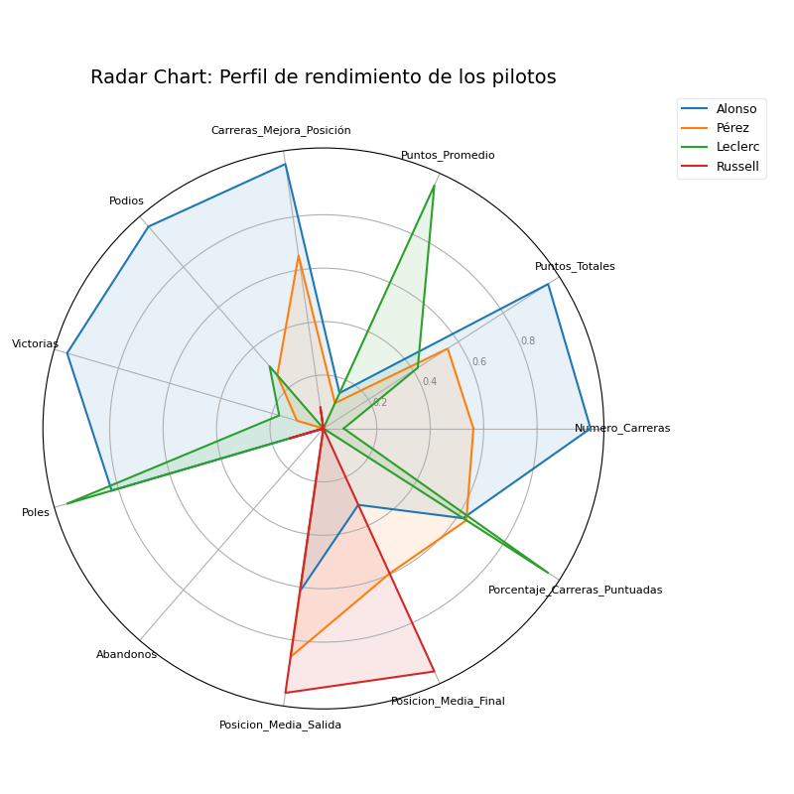

Slide 23
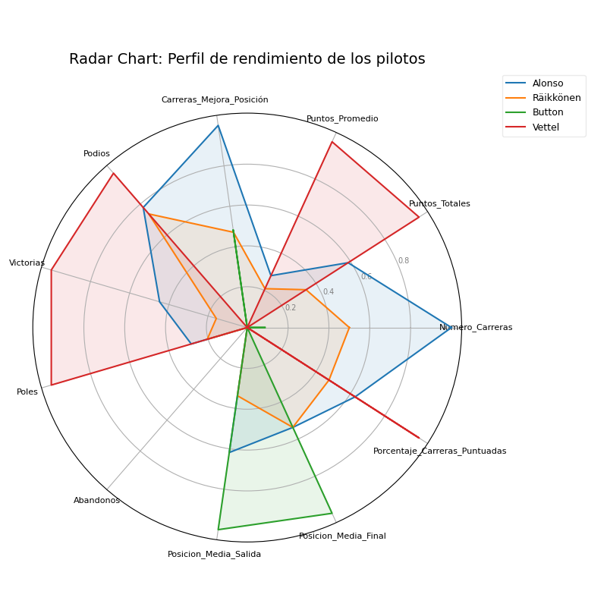

Slide 24
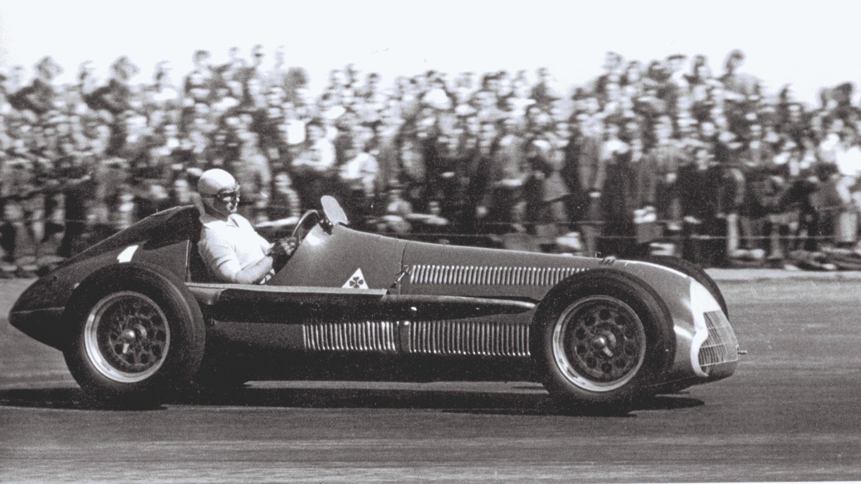
Conclusiones del Análisis
El análisis exploratorio de Fernando Alonso demuestra
su consistencia y adaptabilidad a lo largo de los años.
Las gráficas destacan su desempeño en distintas temporadas
y comparaciones con otros pilotos.
Se aprecia cómo, a pesar de las variaciones en el rendimiento del coche
y las circunstancias de la carrera, Alonso se ha mantenido competitivo
y ha sabido maximizar los resultados.

